Slide 1
Erstellung einer Reportage zur Frage: „Wieso finden sich afrikanische Gegenstände in deutschen Museen?“ – eine Lernaufgabe bestehend aus drei Modulen
zum Inhaltsfeld 8 : „Imperialismus und Erster Weltkrieg“ mit Impulsen zur Binnendifferenzierung / zum zieldifferenten Lernen

Slide 2
Merkmale der Lernaufgabe (kurze Zusammenfassung):
ein gemeinsames Produkt steht am Ende
der Ausgangspunkt wird durch eine
motivierende Hinführung markiert, die an das
Vorwissen der SuS anknüpft
gliedert sich in unter-
schiedliche Bausteine
der Erwerb von der Handlungsvollzug erfolgt in notwendigen Grundlagen historischen Aufgaben
erfolgt durch Übungen
alle erworbenen Kompetenzen münden im Endprodukt (der Erstellung der Reportage)

Slide 3
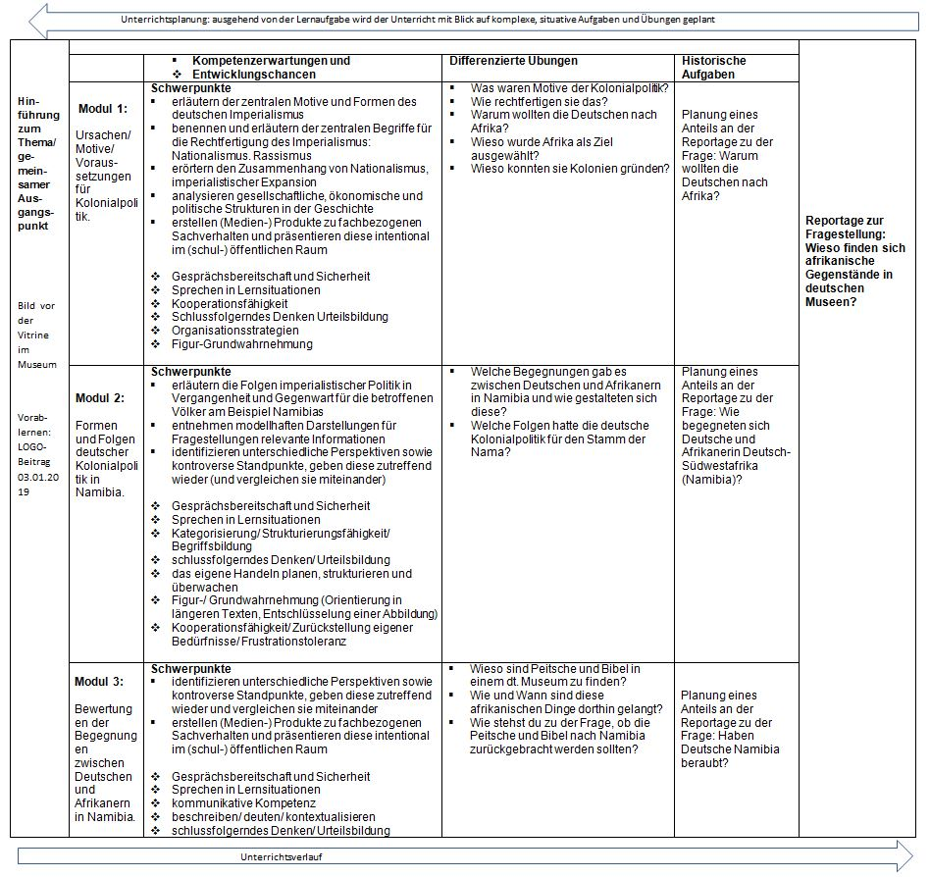

Slide 4
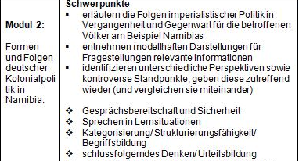
Kompetenzerwartungen
entsprechend des KLP Gesamtschule-Sekundarstufe I, Klasse 9/10
hier konkretisiert zum Inhaltsfeld Inhaltsfeld 8 „Imperialismus und Erster Weltkrieg“ der ersten Progressionsstufe
und für SuS im zieldifferenten Bildungsgang Lernen entsprechend KLP Hauptschule Klasse 7/8 ausgewiesen
Entwicklungschancen
aus den basalen Entwicklungsbereichen abgeleitete Entwicklungschancen markieren individuelle Förderansätze
Beispiel:

Slide 5

Merkmale der Lernaufgabe:
3 Module gliedern die Lernaufgabe
diese ergeben sich aus der Logik des Inhaltsfeldes im KLP
→ die Auswahl und Anzahl der Module
erfolgt für die SuS in den zieldifferenten Bildungsgängen
individuell für einzelne SuS
(Möglichkeit der Differenzierung)
→ es können auch nur einzelne Module als Lernaufgabe gestaltet werden
(Möglichkeit der Differenzierung)
Notes:
Link auf Erklärtext: https://www.schulentwicklung.nrw.de/cms/inklusiver-fachunterricht/zum-fach-englisch/weiterfuehrende-informationen/weiterfuehrende-informationen.html

Slide 6
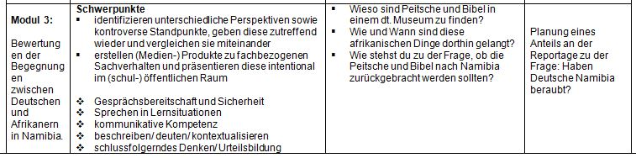

Merkmale der Lernaufgabe:
Planung: Was ist das Ziel? – Wie sieht das zu erstellende Produkt aus? – Erstellen einer Reportage zur Frage: „Wieso finden sich afrikanische Gegenstände in deutschen Museen?“
Welche historischen Aufgaben sind zielführend? – z.B. verfolgen der Frage- stellung: „Haben Deutsche Namibia beraubt?“
Welche grundlegenden Kompetenzen werden für den Handlungsvollzug benötigt? - Welche Übungen sind deshalb sinnvoll? – z.B. Wie und Wann sind die Gegenstände in deutsche Museen gelangt?
Beispiel:
Notes:
Link auf Erklärtext: https://www.schulentwicklung.nrw.de/cms/inklusiver-fachunterricht/zum-fach-englisch/weiterfuehrende-informationen/weiterfuehrende-informationen.html

Slide 7
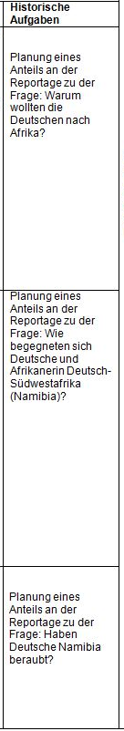
Merkmale dieser Lernaufgabe:
Schaffung eines Handlungskontextes
durch historische Aufgaben

Slide 8
Merkmale der Lernaufgabe (kurze Zusammenfassung):
ein gemeinsames Produkt steht am Ende
der Ausgangspunkt wird durch eine
motivierende Hinführung markiert, die an das
Vorwissen der SuS anknüpft
gliedert sich in unter-
schiedliche Bausteine
der Erwerb von der Handlungsvollzug erfolgt in notwendigen Grundlagen historischen Aufgaben
erfolgt durch Übungen
alle erworbenen Kompetenzen münden im Endprodukt, (der Reportage)

Slide 9
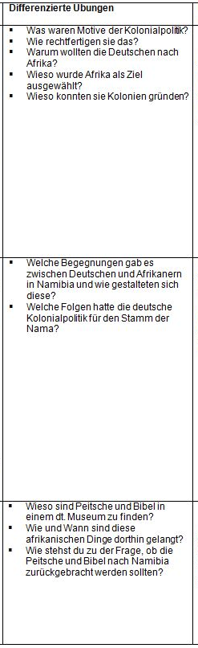
Merkmale einer Lernaufgabe:
Übungen fördern grundlegende
sprachliche Kompetenzen.
→ die Auswahl der Übungen erfolgt individuell für einzelne SuS
→ die Übungen sind mit
Hinweisen zur Differenzierung bzw. mit Impulsen
zum zieldifferenten Lernen versehen
Notes:
Link auf Erklärtext: https://www.schulentwicklung.nrw.de/cms/inklusiver-fachunterricht/zum-fach-englisch/weiterfuehrende-informationen/weiterfuehrende-informationen.html

